Slide 1
Mesin Turing
Pertemuan 12
Mahasiswa mampu menerapkan konsep dan spesifikasi Mesin Turing

Slide 2
Materi
Spesifikasi Mesin Turing
Mekanisme Kinerja Mesin Turing
Deskripsi seketika pada Mesin Turing

Slide 3
Spesifikasi Mesin Turing
Pada mesin turing “memori” akan berupa suatu pita yang pada dasarnya berupa array (deretan) berupa sel –sel pinyampanan tunggal. Dimana pita tersebut tidak memiliki sel pertama dan terakhir

Slide 4
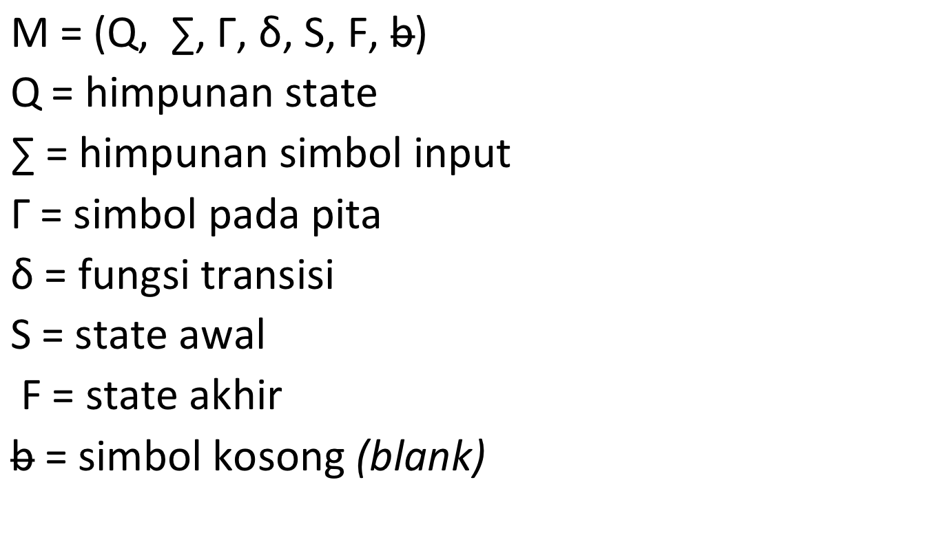
7 tupel mesin turing

Slide 5
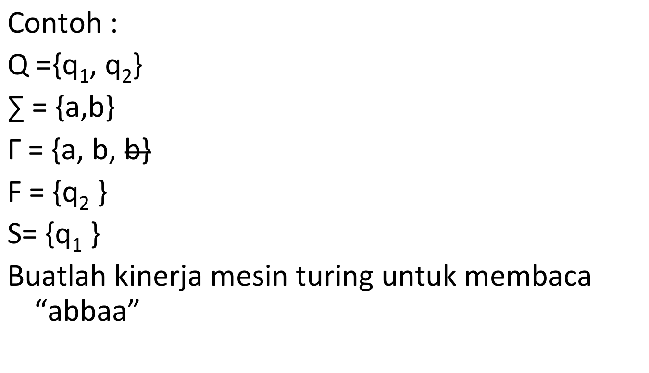
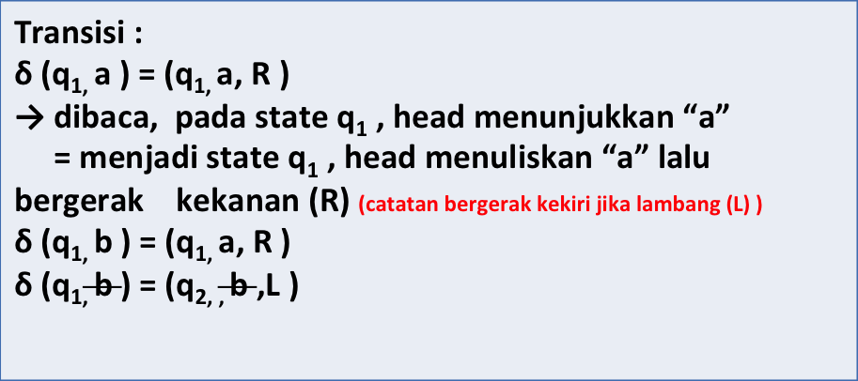
Mekanisme Kinerja Mesin Turing

Slide 6
Membaca “abbaa”
Membaca “a” δ (q_{1,} a ) = (q_{1,} a, R )
 | a | b | b | a | a
Head di “a” state awal q₁

Slide 7
Membaca “b” δ (q_{1,} b ) = (q_{1,} a, R )
 | a | b | b | a | a

Slide 8
Membaca “b” δ (q_{1,} b ) = (q_{1,} a, R )
 | a | b | b | a | a

Slide 9
Membaca “a” δ (q_{1,} a ) = (q_{1,} a, R )
 | a | b | b | a | a

Slide 10
Membaca “a” δ (q_{1,} a ) = (q_{1,} a, R )
 | a | b | b | a | a

Slide 11
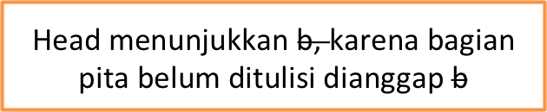
Membaca “a” δ (q_{1,} a ) = (q_{1,} a, R )

Slide 12
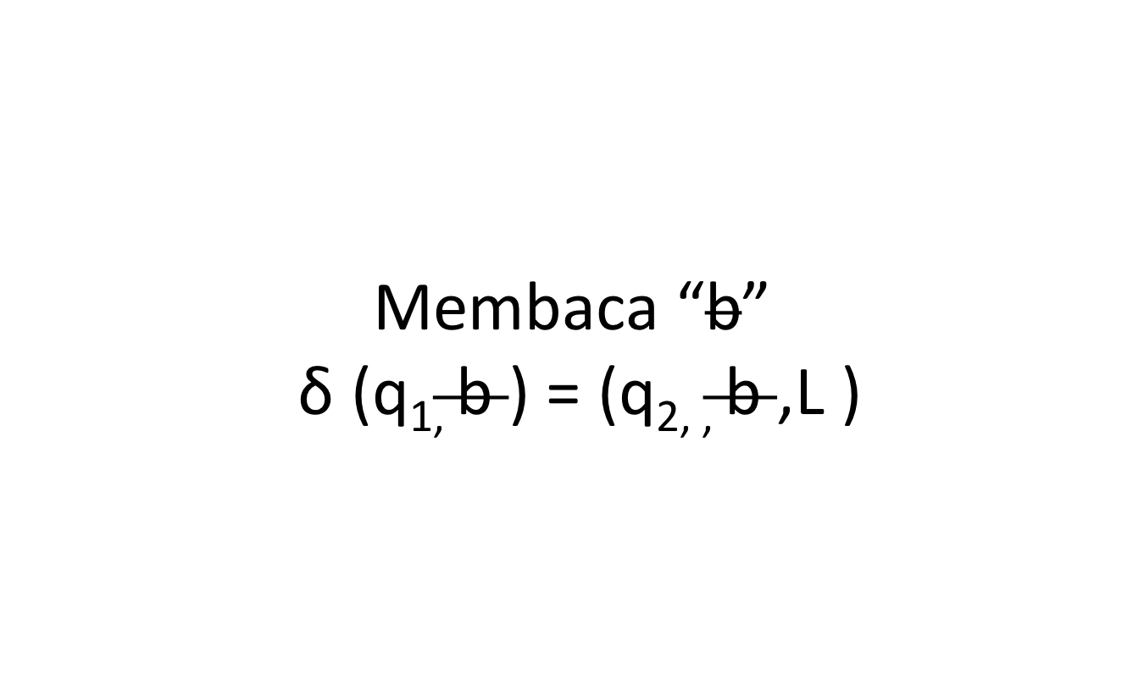

q_{2,}

Slide 13
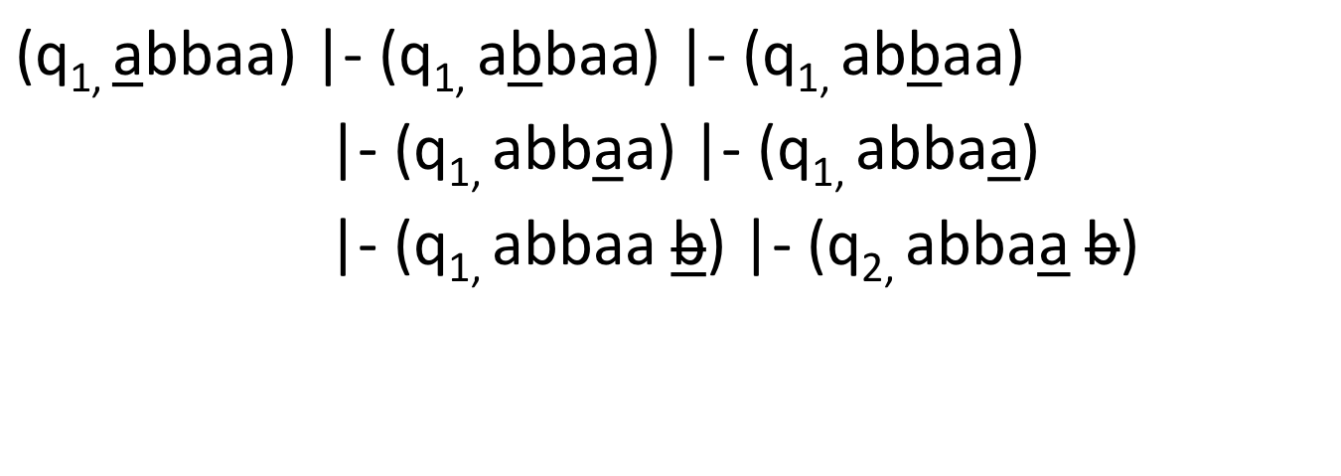
Deskripsi seketika pada mesin turing

Slide 14
Contoh Mesin Turing dalam bentuk yang lain

Slide 15
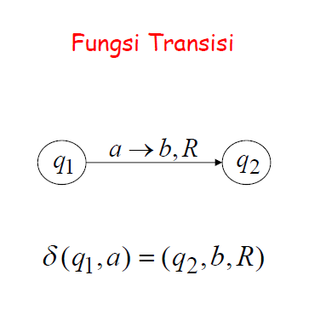

Slide 16
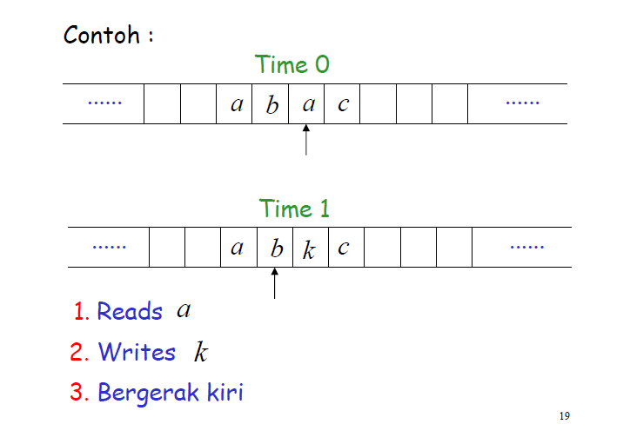

Slide 17
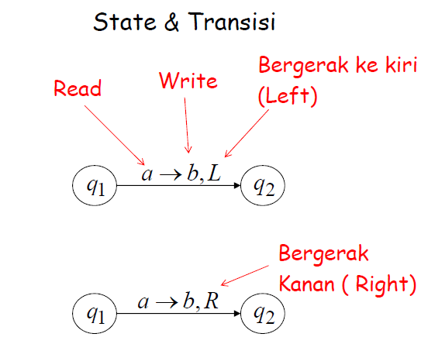


Slide 18
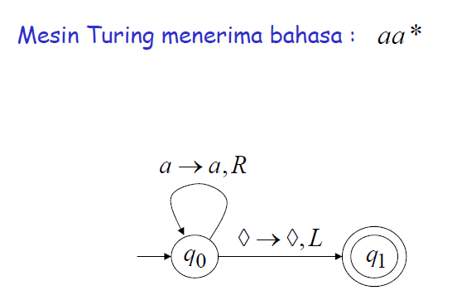

Slide 19
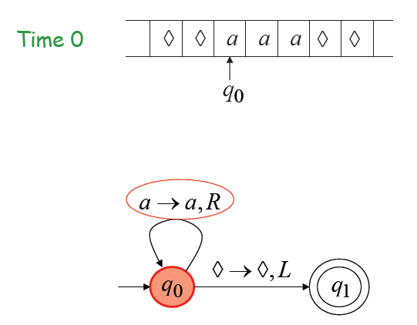

Slide 20
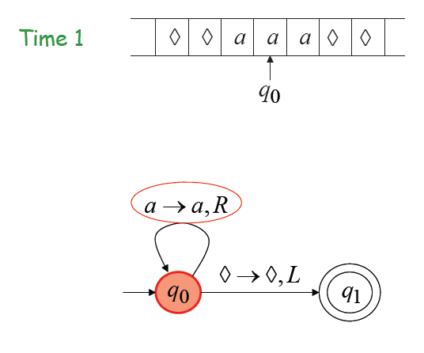

Slide 21
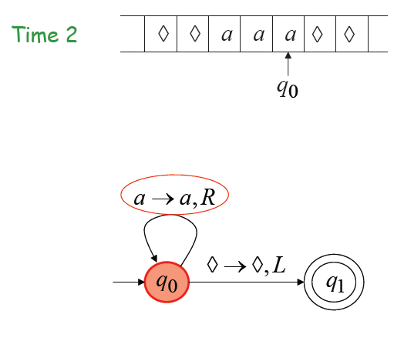

Slide 22
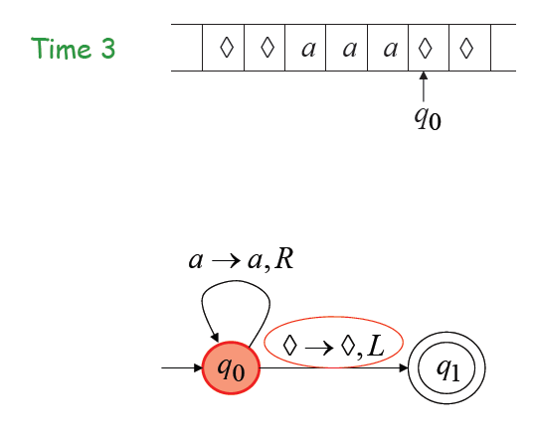

Slide 23
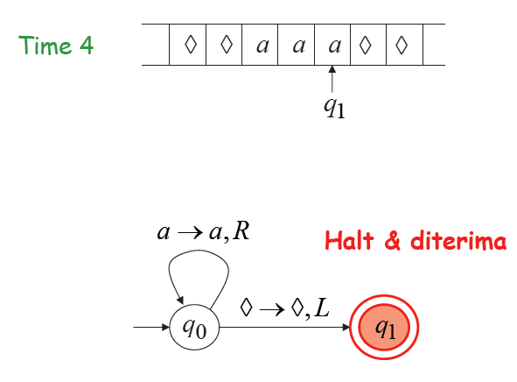

Slide 24
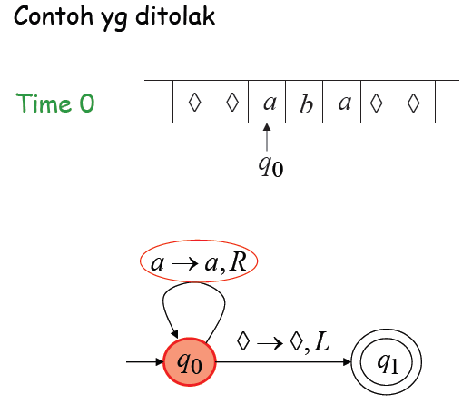

Slide 25
